Slide 1
【员工关系】企业员工关系管理体系内容(从入职到离职)
【员工关系】企业员工关系管理体系内容(从入职到离职)【员工关系】企业员工关系管理体系内容(从入职到离职)员工关系管理内容全面意义上的员工关系管理包括以下部分：

Slide 2
员工关系管理内容
全面意义上的员工关系管理包括以下部分：
内容
1、劳动关系管理
2、集体合同管理
3、员工沟通管理
4、员工冲突管理
5、员工纪律管理
6、员工劳动保护
7、保密竞业管理
8、员工满意度管理
9、人事外包与劳务
派遣
10、离职与裁员管
理
11、劳动争议处理

Slide 3
员工沟通管理
  企业在员工面试那一刻开始就存在与其的沟通了；
  要建立完整的员工沟通管理体系；
  有效地员工沟通管理为企业经营决策提供有效信。

Slide 4
完整的员工沟通管理体系的内容
1
入职前沟通
1
签订合同应注意的事项
2
岗前培训沟通
2
2
劳动合同包括哪些内容
劳动合同包括哪些内容
3
试用期间沟通
3
3
3
怎样解除（变更）劳动合同
怎样解除（变更）劳动合同
怎样解除（变更）劳动合同
4
转正沟通
4
4
4
其他
其他
其他

Slide 5
完整的员工沟通管理体系的内容
5
工作异动沟通
1
签订合同应注意的事项
6
定期考核沟通
2
2
劳动合同包括哪些内容
劳动合同包括哪些内容
7
离职面谈
3
3
3
怎样解除（变更）劳动合同
怎样解除（变更）劳动合同
怎样解除（变更）劳动合同
8
离职后沟通管理
4
4
4
其他
其他
其他

Slide 6
如何进行有效沟通？
准确性原则
表达的意思要准确、无误
完整性原则
表达的内容要全面、完整
及时性原则
沟通要及时、迅速、快捷
准确性原则
要注意表达的态度技巧和效果

Slide 7
沟通环节的技巧
一、与上级沟通的技巧
选择适当的时机
灵活运用实际数据
预测质疑，准备答案
突出重点，简明扼要
尊重领导的决定
二、与同事沟通的技巧
赞美欣赏
善于倾听
对待分歧，应该求大同存小异

Slide 8
沟通环节的技巧
三、与下级沟通的技巧
1、传达命令
态度和善，语言礼貌；给下属提出疑问的机会；
引导下属意识到命令的重要性
2、批评下属
尊重客观事实，选择恰当场合，适当运用赞美
3、赞扬下属
以诚相见，由衷赞美；及时赞美；不因小事而放弃赞美
4、其他日常技巧
换位思考；进行细节沟通；

Slide 9
沟通环节的技巧
1
有效的表达
2
倾听技巧
3
提问技巧
4
反馈技巧

Slide 10
三、员工冲突分析
冲突的类型
1、部门之间的冲突
2、上下级之间的冲突
3、员工之间的冲突
4、个人工作与生活的冲突
冲突产生的原因
1、处事策略不同
2、不良的沟通
3、个体差异
4、信息缪传产生冲突
5、角色矛盾

Slide 11
员工冲突处理
1
协商法
（冲突双方势均力敌）
2
2
教育法
（自身心理矛盾冲突）
3
拖延法
（冲突双方不严重）
4
和平共处法
（冲突双方有共处的可能）
5
（冲突双方一时激动引起）
转移目标法
上级仲裁法
（冲突十分严重）
6

Slide 12
冲突的预防
一、引发建设性冲突
1、建立利于提升冲突的组织文化
2、鼓励冲突
3、引入竞争
二、冲突的预防
1、完善规章制度
2、加强团队沟通
3、提高员工集体意识，合作意识，大局意识
4、完善企业内部沟通，信息系统和机制

Slide 13
劳动合同与我们的关系
2、禁止设定担保和收取抵押金
《劳动合同法》第九条：“用人单位招用劳动者，不得扣押劳动者的居民身份证和其他证件，不得要求劳动者提供担保或者以其他名义向劳动者收取财物。”
用人单位收取了押金有什么后果？

Slide 14
劳动合同与我们的关系
3、正确行使订立劳动合同过程中的知情权
第8条规定：用人单位招用劳动者时，应当如实告知劳动者工作内容、工作条件、工作地点、职业危害、安全生产状况、劳动报酬，以及劳动者要求了解的其他情况；用人单位有权了解劳动者与劳动合同直接相关的基本情况，劳动者应当如实说明。

Slide 15
正确行使订立劳动合同过程中的知情权
（4）用人单位在招用劳动者时，对劳动者的健康状况、知识技能和工作经历，这几个主要关键信息应当予以充分的了解。
用人单位与劳动者双方都应当如实告知另一方真实的情况，不能欺骗。如果一方向另一方提供虚假信息，将有可能导致劳动合同的无效。
案例：孕期的员工

Slide 16
孕期的员工
某饭店招聘一名人事管理岗位职员，饭店要求应聘人员在提供的应聘材料上签字确认并且按照要求填写了饭店提供的个人信息表，其中一项为婚否（应聘人填否），合同约定试用期3个月（合同前没有体检），结果，过了段时间发现该员工有妊辰现象，后来才知道，该女员工就是要找个单位混三期。
补充说明：该员工事后补了结婚证，属未婚先孕类型的，所以不能证明该员工提供虚假信息。
这样的情况能解除合同吗？

Slide 17
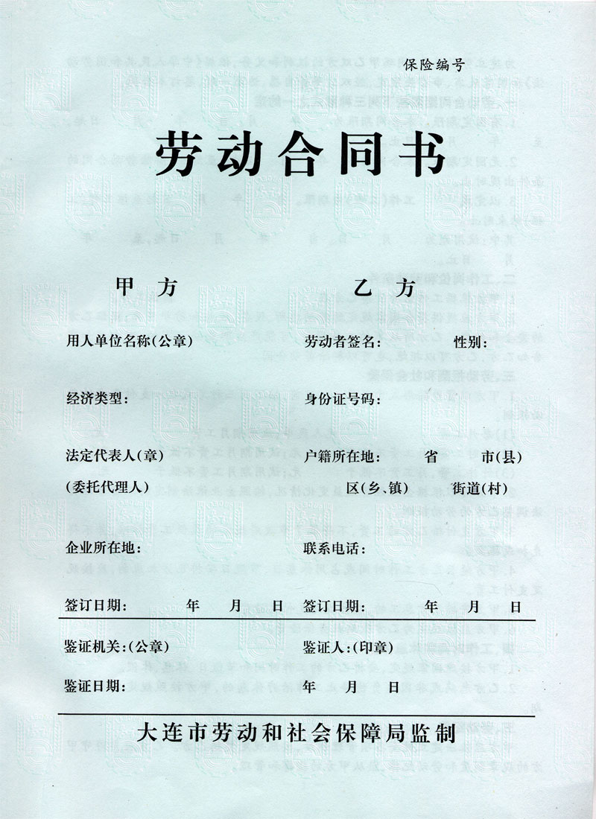
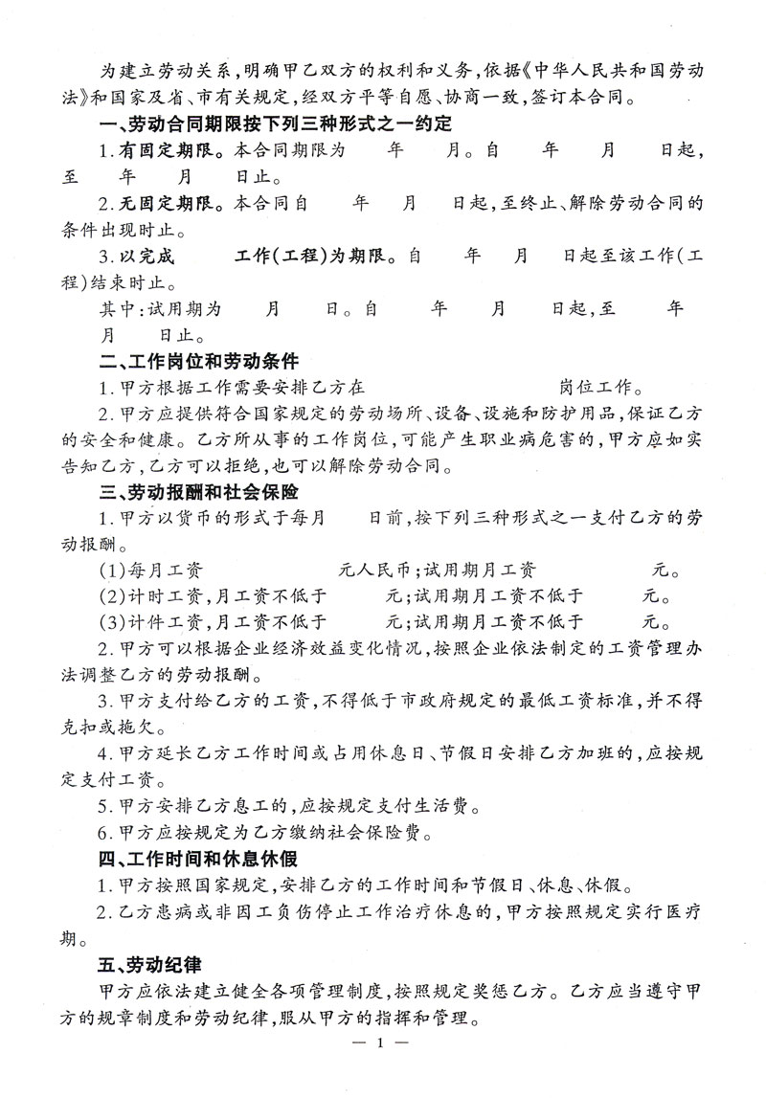
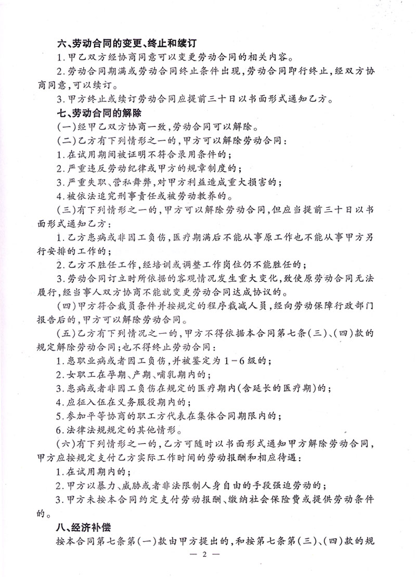
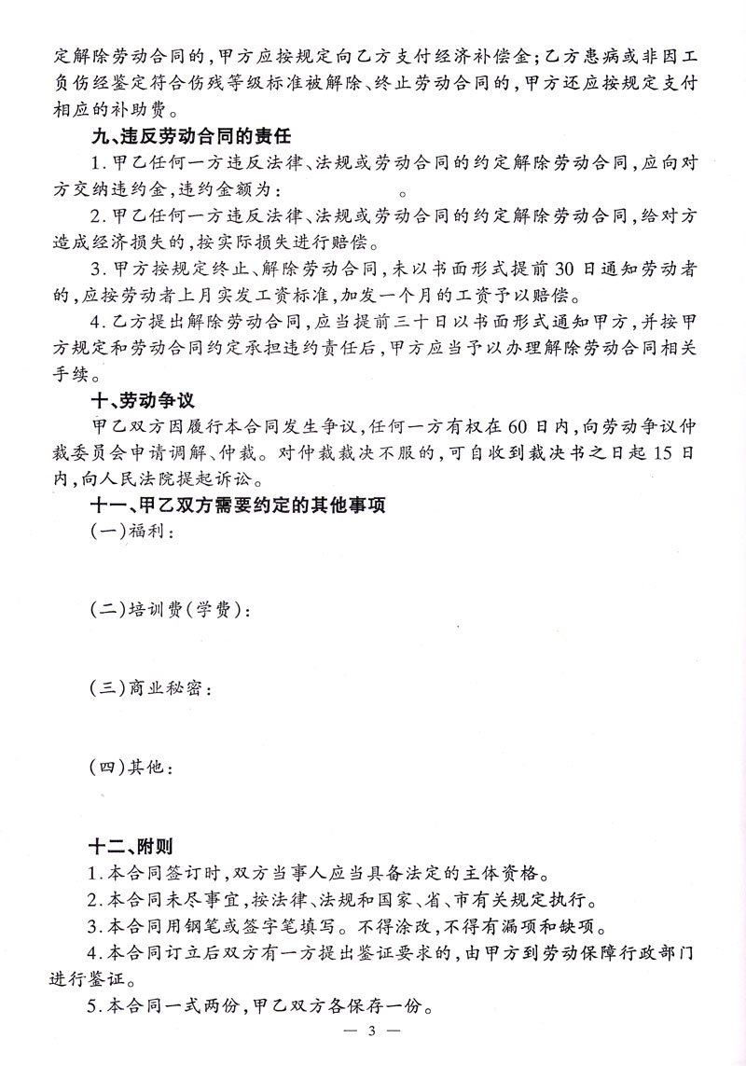
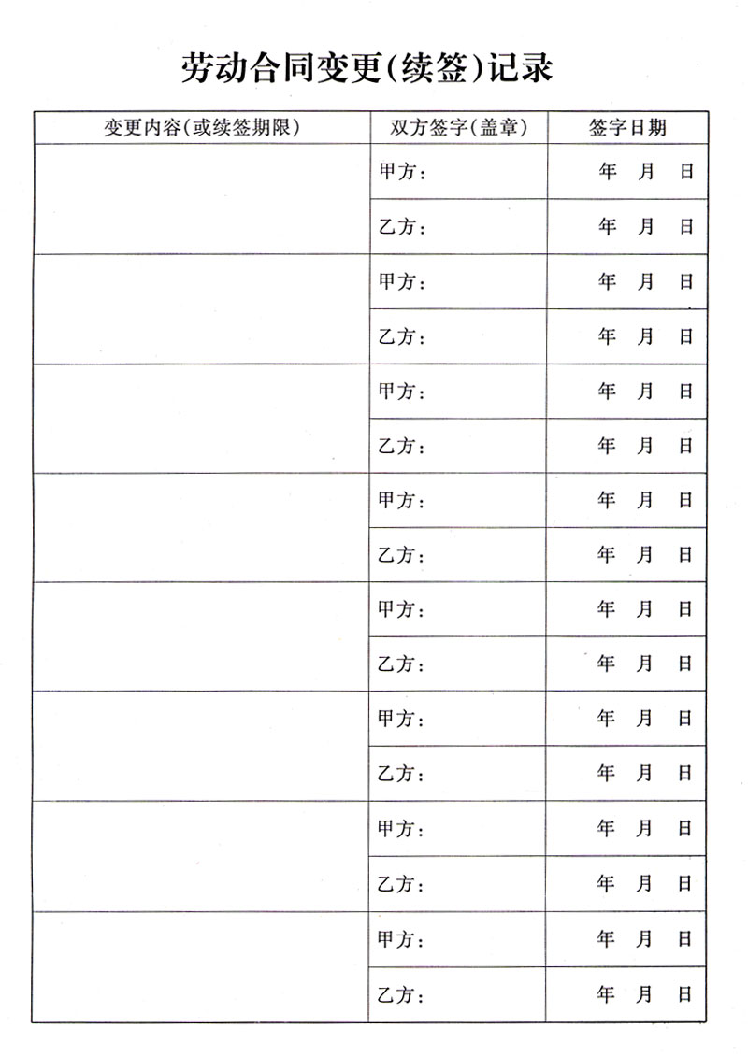
二、劳动合同包括哪些内容？

Slide 18

案例2：
3个月很快过去了，有一天，公司人事经理找到王小姐，准备和她签订劳动合同。王小姐看了一下合同，合同约定工作期限为2年，试用期3个月（已结束），试用期的工资是转正后工资的70%，工作职位是销售员，工资底薪每个月500元，奖金提成办法另外规定，若违约需交5000元违约金。
思考： 这份合同存在哪些问题？

Slide 19
案例解析
试用期期限过长
试用期间的工资过低
工资低于本市最低工资标准
不能约定违约金

Slide 20
案例解析
1、试用期该怎样约定？
3个月<=劳动合同期限<一年的，试用期<=一个月；
1年<=劳动合同期限<3年的，试用期<=二个月；
3年以上固定期限和无固定期限的劳动合同，试用期<=六个月。
同一用人单位与同一劳动者只能约定一次试用期。
以完成一定工作任务为期限的劳动合同或者劳动合同期限不满三个月的，不得约定试用期。

Slide 21
案例解析
2、试用期工资的约定违法
员工在试用期的工资不得低于本单位同岗位最低档工资的80%或者劳动合同约定工资的80%，并不得低于用人单位所在地的最低工资标准。

Slide 22
案例解析
3、违约金条款违反劳动合同法
可约定违约金的情形
（1）用人单位为劳动者提供专项培训费用，对其进行专业技术培训的，可以与该劳动者订立协议，约定服务期。
劳动者违反服务期约定的，应当按照约定向用人单位支付违约金。违约金的数额不得超过用人单位提供的培训费用。用人单位要求劳动者支付的违约金不得超过服务期尚未履行部分所应分摊的培训费用。
培训费包括哪些？

Slide 23
培训费的内容：
包括用人单位为了对劳动者进行专业技术培训而支付的有凭证的培训费用、培训期间的差旅费用以及因培训产生的用于该劳动者的其他直接费用。
（2）用人单位与劳动者可以在劳动合同中约定保守用人单位的商业秘密和与知识产权相关的保密事项。

Slide 24
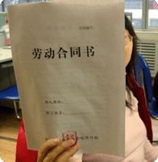
回顾：怎样订立劳动合同？
课本P168
潘玉凤签订劳动合同个过程有哪些问题？
潘玉凤签订的劳动合同有无问题？

Slide 25
潘玉凤的困惑
问题1：
1、应该在建立劳动关系后1个月内签订劳动合同
2、签订劳动合同时酒店有向员工告知义务。
3、潘玉凤应了解清楚合同内容，并持有一份劳动合同。
4、离职时缴纳培训费的约定不符合劳动合同法
问题2：劳动合同内容

Slide 26
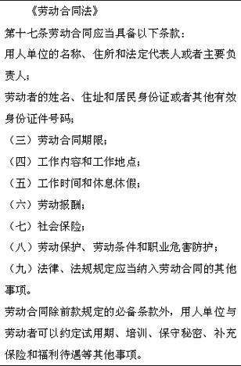
二、劳动合同的内容

Slide 27
劳动合同必备条款之合同期限
订立无固定期限劳动合同的情形
第一，劳动者在该用人单位连续工作满十年的；
第二，连续订立二次固定期限劳动合同，再续订劳动合同的。

Slide 28

三、劳动合同的变更、解除和终止

Slide 29
三、劳动合同的变更、解除和终止
劳动合同的变更：
◇有效变更=协商一致+书面形式+双方签章
◇劳动合同可以变更的事项:
1）劳动合同期限
2）工作内容和工作地点
3）劳动报酬

Slide 30
劳动合同的解除
解除合同
企业
提出
员工
提出

Slide 31
企业提出解除劳动合同
试用期内，必须符合下列情况之一
  不能胜任工作，经过培训或者调整工作岗位，仍不能胜任工作的；
  不符合录用条件的；
  严重违反用人单位的规章制度的；
  劳动者同时与其他用人单位建立劳动关系；
试用期后
新闻

Slide 32
企业可单方解除劳动合同的法定理由
一、员工有过错（过失性解除）
严重违反用人单位的规章制度的；
严重失职，营私舞弊，给用人单位造成重大损害的；
劳动者同时与其他用人单位建立劳动关系，对完成本单位的工作任务造成严重影响，或者经用人单位提出，拒不改正的；
被依法追究刑事责任的。

Slide 33
企业可单方解除劳动合同的法定理由
二、员工无过错（非过失性解除，企业需要经济补偿）
劳动者患病或者非因工负伤，医疗期满后不能从事原工作及另行安排的工作的；
不能胜任工作，经过培训或者调整工作岗位，仍不能胜任工作的；
劳动合同订立时所依据的客观情况发生重大变化，致使劳动合同无法履行，经用人单位与劳动者协商，未能就变更劳动合同内容达成协议的。
三、裁员

Slide 34
企业提出解除劳动合同的程序
企业单方解除劳动合同的程序性规定：
  应当事先将理由通知工会。
  解除劳动合同的书面通知应送达员工本人或同住成年家属签收。
企业违法解除的法律后果：
  劳动者要求继续履行的，应当继续履行，劳动者不要求继续履行的，应支付双倍经济补偿金。

Slide 35
员工提出解除劳动合同（辞职）
和单位协商，同意后可以解除劳动合同。
在试用期内提前3天通知用人单位。
正常情况下，提前30天日以书面形式通知单位（注意保留好证据）。
到期后办理工作交接手续。
下列情况下你可以不用通知立即走人

Slide 36
下列情况下可以不用事先通知立刻解除合同
企业以暴力、威胁或者非法限制人身自由的手段强迫劳动者劳动的
用人单位违章指挥、强令冒险作业危及劳动者人身安全的

Slide 37
四、经济补偿
经济补偿是一种企业承担社会责任的主要方式之一，在我国失业保险制度建立健全过程中，经济补偿可以有效缓减失业者的焦虑情绪和生活实际困难，维护社会稳定，形成社会互助的良好社会氛围。
经济补偿不同于经济赔偿，不是一种惩罚手段。

Slide 38
经济补偿的范围之一
劳动者被迫解除劳动合同的，用人单位需支付经济补偿
1、用人单位未按照劳动合同约定提供劳动保护或者劳动条件的。
2、未及时足额支付劳动报酬的；
3、未依法为劳动者缴纳社会保险费的；
4、用人单位的规章制度违反法律、法规的规定，损害劳动者权益的；
5、用人单位以欺诈、胁迫的手段或者乘人之危，使对方在违背真实意思的情况下订立或者变更劳动合同的
注意：劳动者根据用人单位以上违法情形解除劳动合同的，应当通知用人单位。
6、用人单位以暴力、威胁或者非法限制人身自由的手段强迫劳动者劳动的，或者用人单位违章指挥、强令冒险作业危及劳动者人身安全的，劳动者可以立即解除劳动合同，不需事先告知用人单位。

Slide 39
经济补偿的范围之二
1、协商解除劳动合同的，用人单位先提出
2、员工无过错（非过失性辞退），用人单位需支付经济补偿
劳动者患病或者非因工负伤，医疗期满后……
经过培训或者调整工作岗位，仍不能胜任工作的；
劳动合同订立时所依据的客观情况发生重大变化……

Slide 40
经济补偿的范围之二
3、用人单位依法裁员
4、固定期限劳动合同期满终止时，用人单位需支付经济补偿
如果用人单位同意续订劳动合同，但降低劳动合同约定条件，劳动者不同意续订的，劳动合同终止，用人单位应当支付经济补偿；
如果用人单位不同意续订，无论劳动者是否同意续订，劳动合同终止，用人单位应当支付经济补偿。

Slide 41
经济补偿的计算
经济补偿按劳动者在本单位工作的年限 ，每满一年支付一个月工资的标准向劳动者支付。
六个月以上不满一年的，按一年计算；
不满六个月的，向劳动者支付半个月工资的经济补偿。
高薪员工：两个上限
A 高薪员工： 月工资高于上年度职工月平均工资三倍。
B 两个上限： a 月薪标准：上年度职工月平均工资三倍。
b 补偿年限：最高不超过十二年。
月工资是指劳动者解除或者终止劳动合同前十二个月的平均工资。

Slide 42
经济补偿举例1：
潘玉龙和万乘大酒店签订了3年合同，合同约定第一年工资1000元，以后每年增长500元，但还差7个月合同到期时，酒店却宣布破产，不得不和员工解除劳动合同。潘玉龙应得到多少经济补偿金？
应得补偿金：2.5*（1500*7+2000*5）/12=4270.83元

Slide 43
经济补偿举例2：
奥巴马是某酒店总经理，在酒店连续工作了15年，年薪24万，当地上年度职工月平均工资为2000元。因酒店转营，经协商同意，酒店决定和奥巴马解除劳动合同，请问，酒店应该付给他多少经济补偿金？
应得补偿金：2000元*3倍*12年=72000元
如果出现劳动争议，该找哪个部门申诉：
劳动仲裁委员会

Slide 44
劳动者的赔偿责任
劳动者
A 违反本法规定解除劳动合同，或者
B 违反劳动合同中约定的保密义务，或者
C 违反劳动合同中约定的竞业限制，
给用人单位造成损失的，应当承担赔偿责任。
1)招聘录用费用
2)直接经济损失

Slide 45
加班费的计算
潘玉龙在青岛海斯曼大酒店的工资是：基本工资（按青岛市最低工资标准）+浮动工资（1200的标准，根据本月绩效考核浮动）+房补200+车补200+奖金500，酒店计算加班费的基数是以基本工资计算。合同上约定每月工资为760元，并为约定加班费的计算基数。
潘玉龙在今年5月1日—3日加班3天，请问潘玉龙的加班费应该是多少？

Slide 46
基数：760+1200+200+200+500＝2860
2860÷21.75 ×（1 ×300%+2 ×200%）
小结

